Slide 1
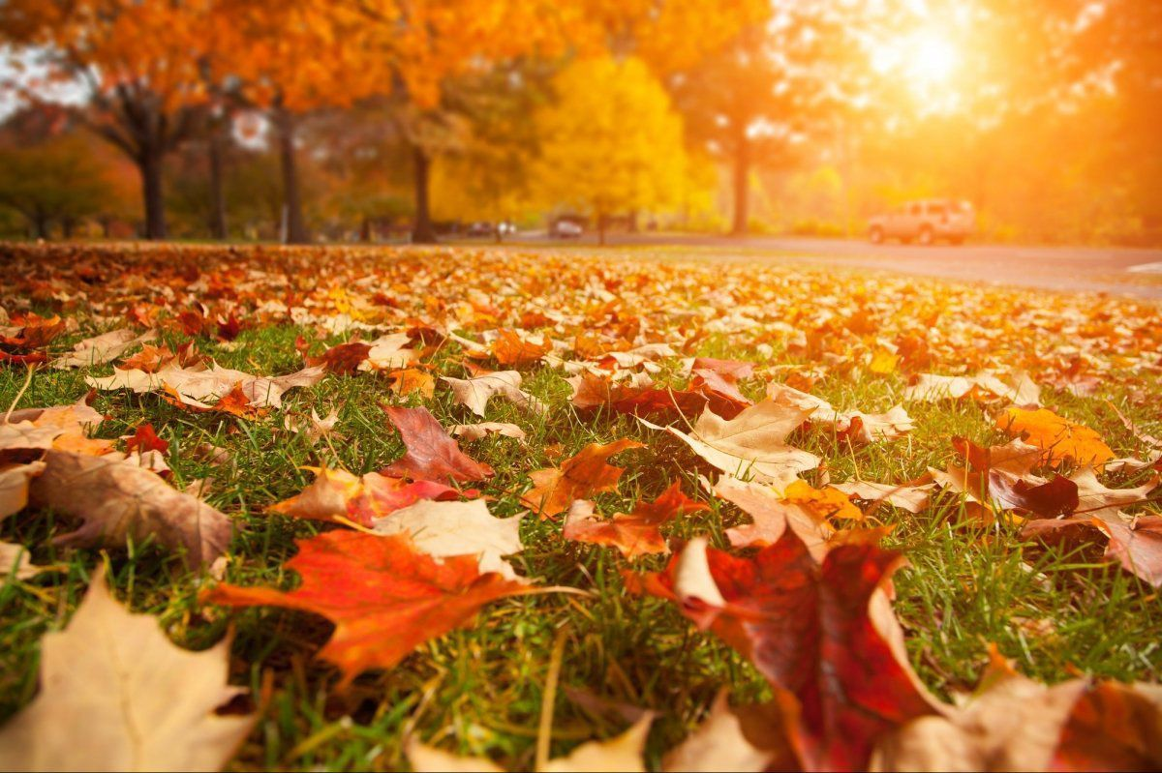
щедра

Slide 2
Сьогодні
01.10.2024
Каліграфічна хвилинка.
жовтня
Осінь-
щедра

Slide 3
подвоєння
змагання

Slide 4
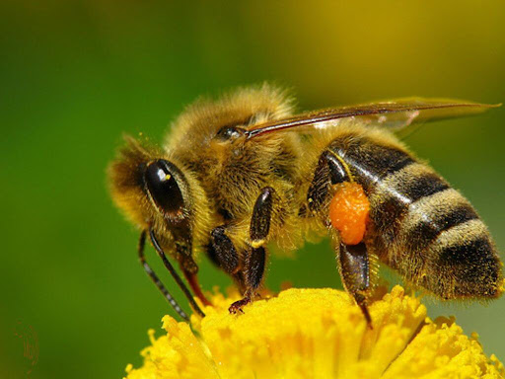
бджола
дзвінок

Slide 5
йо
ьо

Slide 6
Сьогодні
01.10.2024
Каліграфічна хвилинка.
жовтня
Осінь-
щедра
Кольоровий, джміль, насіння, йод.

Slide 7
Я Ю Є Ї
йа
йу
йе
йі
яблуко
юшка
єнот
їжак
будяк
калюжа
синє

Slide 8
,
https://wordwall.net/uk/resource/36373638/%D0%B0%D0%BF%D0%BE%D1%81%D1%82%D1%80%D0%BE%D1%84-2-%D0%BA%D0%BB%D0%B0%D1%81

Slide 9
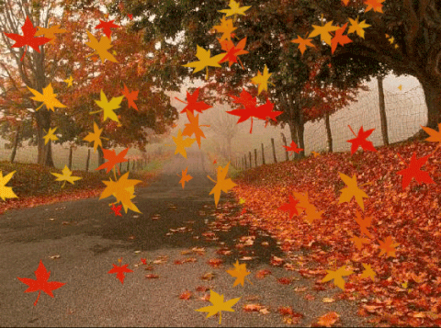
Подвір(‘)я , осі(нн,н)є, на, листя, впало.
На подвір’я впало осіннє листя.

Slide 10
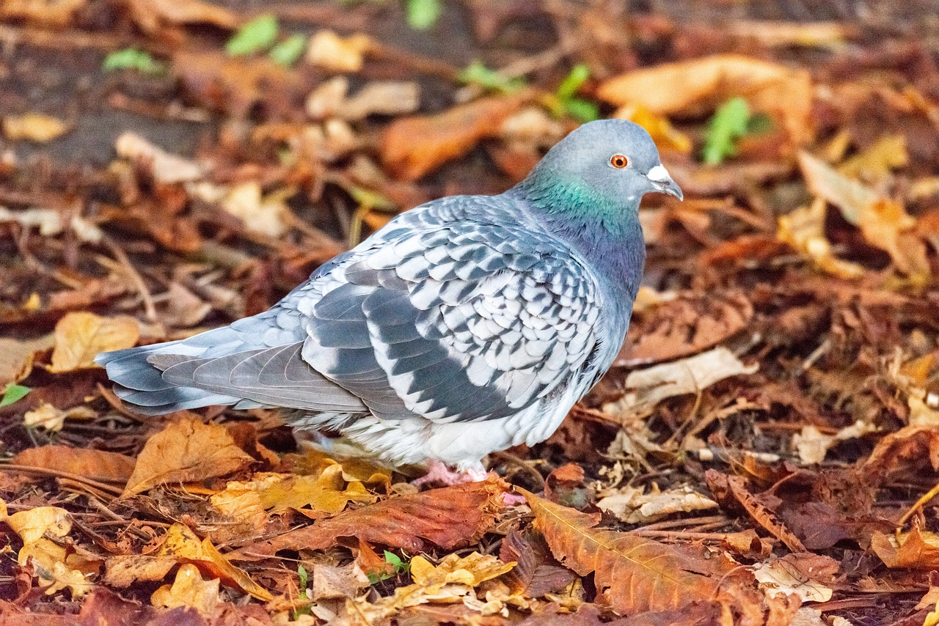
голуп
?
голуб

Slide 11
https://wordwall.net/uk/resource/5858916/%D0%BF%D1%80%D0%B8%D0%B3%D0%BE%D0%BB%D0%BE%D1%81%D0%BD%D1%96-%D0%B4%D0%B7%D0%B2%D1%96%D0%BD%D0%BA%D1%96-%D0%B3%D0%BB%D1%83%D1%85%D1%96

Slide 12
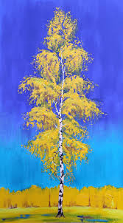
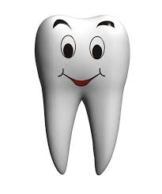
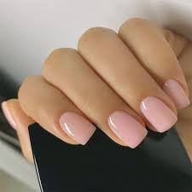
Голуб - голуби
зуб-зуби
нігті-ніготь
берізка-береза

